Slide 1
Passo a passo solicitação
convenio empresa

Slide 2
Cadastro de bolsa convênio
Você calouro sabia que você mesmo pode solicitar o desconto convênio? Para isso, você tem algumas opções de contato.
Formas de Solicitação
Via Call Center: O calouro pode entrar em contato com o Call Center no número 71 3206-8001 da instituição para iniciar o processo de solicitação do convênio empresa.
Consultor de Empresas: Pode também acionar o consultor responsável pela empresa onde ele trabalha. O consultor irá auxiliar no processo de inscrição e envio de documentos necessários.
Abertura de Solicitação no Sistema Zeev: Solicitar o convenio através do site.

Slide 3
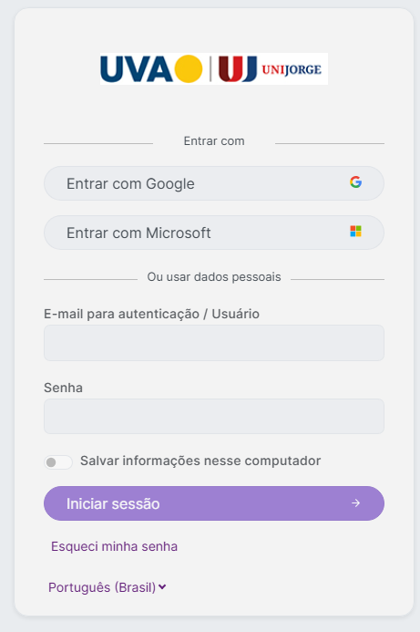
Abertura de Solicitação no Sistema Zeev
Você pode acessar diretamente o zeev através do link: https://servicosbpm.zeev.it/login , inserir sua senha e login.

Slide 4
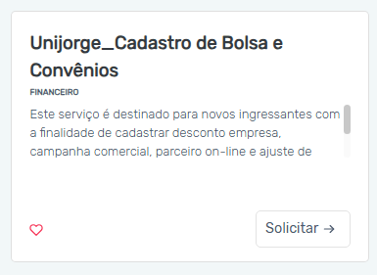
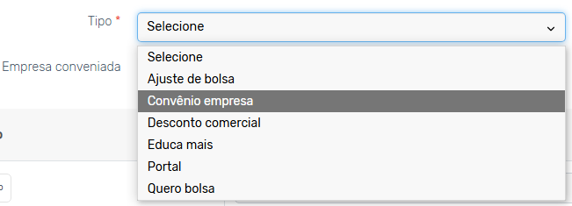
Abertura de Solicitação no Sistema Zeev
Encontre e selecione a caixa “Unijorge_Cadastro de Bolsa e Convênios”
Na opção “tipo”, selecione “convenio empresa”

Slide 5
Abertura de Solicitação no Sistema Zeev
O calouro precisará enviar alguns documentos para comprovar o vínculo empregatício com a empresa.
Os documentos são: Contra cheque, declaração da conveniada com papel timbrado, carteira de trabalho, crachá da empresa, carteira do conselho.
Caso você seja dependente do colaborador conveniado, apresente, documento de vínculo do seu parente com a empresa além do seu e descreva na solicitação qual o seu parentesco com o mesmo.

Slide 6
Abertura de Solicitação no Sistema Zeev
Após anexar todos os documentos, basta clicar em “Enviar Solicitação”. Acompanhe o status do seu chamado para verificar o andamento da solicitação através do zeev ou seu email.
PRAZOS
Requerimentos deferidos até o dia 15 do mês - a concessão do desconto será no mês subsequente.
Requerimentos deferidos após o dia 16 – concessão do desconto será no segundo mês subsequente.
Após a entrega do documento, o atendimento do serviço ocorrerá em 72h úteis.
REGRAS
Benefício válido apenas para ingressantes (calouro) do semestre vigente
O benefício não acumulativo com outro beneficio, exceto nos casos do PROUNI e FIES

